Slide 1
«Мы в ответе за тех, кого приручили» (произведения о животных)
Литературная игра для 4 класса
Алпеева Анна Васильевна, учитель начальных классов МБОУ «Гридасовскаая СОШ»

Slide 2
Цель.
Закрепить знания учащихся, полученные в ходе изучения произведений А. Чехова, А. Куприна, Г. Троепольского;

Slide 3
Задачи
Образовательные: способствовать формированию у учащихся целостных представлений об основных идеях произведений; поддерживать интерес к творчеству писателей.
Развивающие: содействовать развитию читательских компетенций; помочь осознанию нравственных и личностных компетенций.
Воспитательные: содействовать воспитанию в детях чувства любви к животным, ответственного отношения к ним.

Slide 4
УУД
Личностные: высказывать своё отношение к героям, выражать свои эмоции; мотивации к познавательной деятельности.
Регулятивные: оценивать учебные действия в соответствии с поставленной задачей; прогнозировать предстоящую работу; осуществлять личностную и познавательную рефлексию.
Коммуникативные: слушать и понимать других; строить речевые высказывания;
Познавательные: делать выводы на основе анализа объекта; обобщать и классифицировать по признакам.

Slide 5
Разминка
1. Как называется домик собаки?
2. Как звали собаку, которая помогла вытащить большой овощ?
3. Сенбернар с кличкой, как фамилия известного композитора.
4. Героиня басни И. Крылова, облаявшая слона.
5.Врач для животных.
Будка
Жучка
Бетховен
Моська
Ветеринар

Slide 6
Разминка
6. Какие собаки стали известны (их две) всему миру с 1960 года?
7. Что для собаки важнее всего?
8. Порода Артемона из произведения А.Толстого.
9. В каком произведении есть собака по имени Соколко?
10. Этот пес умел окучивать картошку задними лапами и посуду мыть—языком облизывать, только с охотой ему не везло.
Белка и Стрелка.
Нюх
Пудель
«Сказка о мертвой царевне и семи богатырях» А.Пушкин
Шарик из Простоквашино.

Slide 7
Разминка
11. Собака—герой передачи «Спокойной ночи, малыши»
12. Кличка собаки из кинофильма «Приключения Электроника»
13. Кличка собаки, которая пропала в одноименной песне.
14. Как называется наука о собаках?
15. Клички собак—героев мультфильма, в котором один из них пригласил другого в гости, пока дедушки не было дома.
Филя
Рэсси
Люси
Кинология
Барбос и Бобик

Slide 8
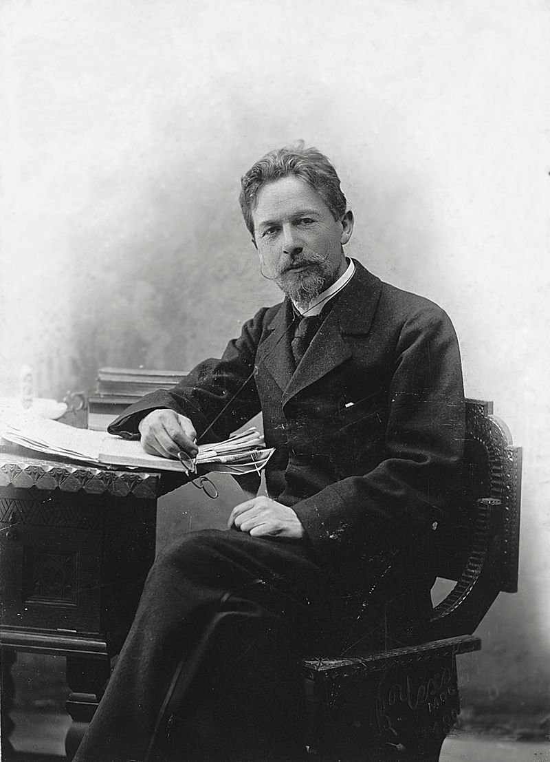
Анто́н Па́влович Че́хов (29.01.1860, Таганрог— 15.07.1904, Баденвайлер)
Русский писатель, прозаик, драматург.
Классик мировой литературы. По профессии врач. Почётный академик Императорской Академии наук по разряду изящной словесности. Его произведения переведены более чем на 100 языков. За 25 лет творчества Чехов создал более 300 различных произведений (коротких юмористических рассказов, серьёзных повестей, пьес).

Slide 9
«Каштанка»
1.Кто главная героиня рассказа?
а)кошка б)собака в)утка

Slide 10
«Каштанка»
2.Какого цвета была Каштанка?
а)белая б)рыжая в)чёрная

Slide 11
«Каштанка»
3.У кого жила Каштанка?
а) у плотника
б) у столяра
в) у сапожника

Slide 12
«Каштанка»
4. Имя мальчика, сына Луки Александрыча
а)Федюшка
б)Кирюшка
г)Ванюшка

Slide 13
«Каштанка»
5.Почему Каштанка оказалась одна на улице?
а) она потерялась
б) она гуляла
в) она убежала от своего хозяина

Slide 14
«Каштанка»
6.С кем сначала познакомилась Каштанка в доме у незнакомца?
а) с гусем и свиньёй
б) с котом и свиньёй
в) с гусем и котом

Slide 15
«Каштанка»
7.Как назвал незнакомец Каштанку?
а) Сестрой
б) Тёткой
в) Дочкой

Slide 16
«Каштанка»
8. Какой талант обнаружил хозяин у Каштанки?
а)стоять на задних лапах и звонко лаять
б)вилять хвостом
в)прыгать в обруч

Slide 17
«Каштанка»
9. Федор Тимофеевич—это…
а)гусь б)кот в)петух

Slide 18
«Каштанка»
10.Где оказалась Каштанка со своим новым хозяином?
а) в цирке б) в театре в) в зверинце

Slide 19
«Каштанка»
11. В кого переоделся хозяин в цирке?
а) акробата б)клоуна в)жонглера

Slide 20
«Каштанка»
12. Кого заменила Каштанка в «египетской пирамиде»?
а) Ивана Ивановича
б)Федора Тимофеевича
в)Хавронью Ивановну

Slide 21
«Каштанка»
13.Что во время выступления случилось в зале?
а)встретилась со старыми хозяевами
б)повздорила с котом
в)укусила хозяина

Slide 22
«Каштанка»
14.Чем закончилась история Каштанки?
а)она стала артисткой
б)вернулась домой
в)осталась с новым хозяином

Slide 23
«Каштанка»
15. Какая пословица подходит к данному произведению?
а)Без труда не вытащишь и рыбку из пруда.
б)В гостях хорошо, а дома лучше.
в)Семеро одного не ждут.

Slide 24
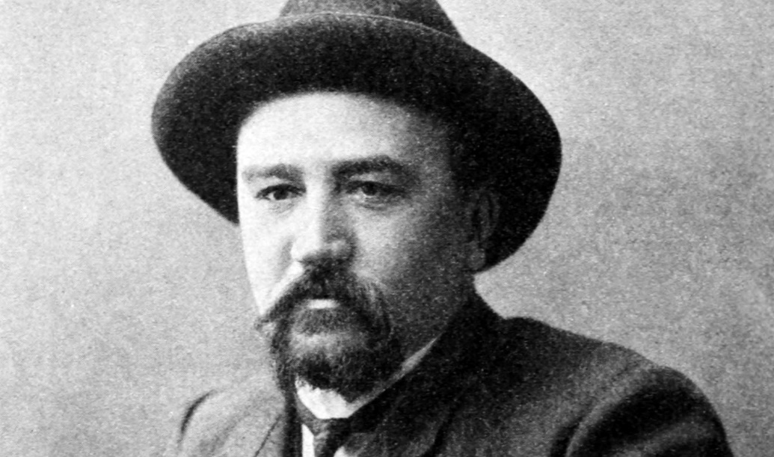
Александр Ива́нович Купри́н (07.09.1870, Наровчат, Пенза — 25.08.1938, Ленинград)
Офицер, русский писатель, переводчик.
Много странствовал по России, перепробовав множество профессий, жадно впитывая жизненные впечатления, которые стали основой его будущих произведений.
С июля 1920 жил с семьей в Париже.
В 1937 году Куприн вернулся на родину.

Slide 25
«Белый пудель»
1. Как звали собаку?
а) Артемон
б) Соколко
в) Арто

Slide 26
«Белый пудель»
2. Какой породы была собака?
а) лайка
б) пудель
в) дог

Slide 27
«Белый пудель»
3.Где происходят события рассказа?
а) в Москве
б) в Крыму
в) в Рязани

Slide 28
«Белый пудель»
4. Чем зарабатывала маленькая бродячая труппа?
а) пели жалобные песни
б) показывали представление дачникам
в) просили милостыню

Slide 29
«Белый пудель»
5. Что хотел купить дедушка Сереже?
а) новую шарманку
б) новое трико
в) новую обувь

Slide 30
«Белый пудель»
6. Как называлась дача, на которой старик рассчитывал хорошо заработать?
а) «Дружба»
б) «Радость»
в) «Мечта»

Slide 31
«Белый пудель»
7. Что просил Трилли у матери?
а) Хочу собаку навсегда!
б) Хочу погладить собаку!
в) Хочу играть на шарманке!

Slide 32
«Белый пудель»
8. Сколько денег готовы были заплатить за собаку господа?
а) 50 рублей
б) 100 рублей
в) 300 рублей

Slide 33
«Белый пудель»
9. Лодыжкин отказался продавать Арто. Как он объяснил свой отказ?
а) Арто – верный друг.
б) Арто – наша палочка-выручалочка.
в) Арто – наш защитник.

Slide 34
«Белый пудель»
10. Кто находит артистов и ведёт с ними переговоры о продаже пуделя Арто?
а)садовник дачи «Дружба»
б)местная полиция
в)дворник дачи «Дружба»

Slide 35
«Белый пудель»
11. Как отреагировал старик на пропажу пуделя?
а) решил идти к генеральше и требовать вернуть собаку
б) расплакался, понимая, что собаку не вернуть
в) решил завести другую собаку

Slide 36
«Белый пудель»
12. Почему Лодыжкин не мог написать заявление о пропаже собаки?
а) жил по чужому паспорту
б) не умел писать
в) не знал, куда обратиться

Slide 37
«Белый пудель»
13. Где дедушка и Сережа ночевали после пропажи Арто?
а) на берегу моря
б) около дачи
в)в кофейне

Slide 38
«Белый пудель»
14. Что сделал Серёжа ночью?
а) плакал всю ночь
б) писал заявление судье
в) забрался в сад дачи «Дружба» и спас собаку

Slide 39
«Белый пудель»
15. Какая пословица выражает главную мысль рассказа?
а) Друг дороже денег.
б) Над другом посмеёшься – над собой поплачешь.
в) Будешь дружить со змеёй – ужалит.

Slide 40
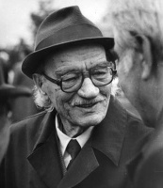
Писатель Гавриил Николаевич Троепольский (29.11 1905—30.05.1995) с.Ново-Спасское Грибановского района Воронежской области).
Окончил сельскохозяйственное училище. Первые пять лет после того (1925-1930 гг.) работал сельским учителем. В сорокавосьмилетнем возрасте Г. Троепольский стал известным писателем. Произведения писателя переведены на многие языки народов СССР и на иностранные языки.

Slide 41
"Белый Бим Черное ухо" - это "слово к маленьким людям, которые будут потом взрослыми, слово к взрослым, которые не забыли, что были когда-то детьми"
Г.Н.Троепольский.

Slide 42
"Белый Бим Черное ухо"
1.В каком возрасте Бим попал к Ивану Ивановичу?
(1 месяц)

Slide 43
"Белый Бим Черное ухо"
2.Какой породы был Белый Бим Черное ухо?
(Сеттер)

Slide 44
"Белый Бим Черное ухо"
3.Куда Иван Иванович и Бим часто ходили вместе?
(На луг, на охоту, в лес)

Slide 45
"Белый Бим Черное ухо"
4.Кто был первым врагом Бима и почему?
(Женщина, которая сидела около подъезда, потому что она считала, что он ее хотел укусить)

Slide 46
"Белый Бим Черное ухо"
5. Какую надпись написала Даша на ошейнике Бима?
(«Зовут его Бим. Он ждёт хозяина. Хорошо знает свой дом. Живет в квартире один. Не обижайте его, люди»?)

Slide 47
"Белый Бим Черное ухо"
6.Почему Бим остался под присмотром старушки, соседки Иван Ивановича?
(Ивана Ивановича положили в больницу на операцию, беспокоил осколок)

Slide 48
"Белый Бим Черное ухо"
7.Почему Степановна отпускала Бима одного на улицу?
(Ему необходимо гулять, и он всегда возвращался домой)

Slide 49
"Белый Бим Черное ухо"
8.Имя женщины, которая помогла Биму на вокзале.
(Матрена)

Slide 50
"Белый Бим Черное ухо"
9. Когда Бим плакал первый раз в жизни?
(Соседка Степановна дала Биму чистый листок бумаги, от которого пахло руками хозяина. Оттого, что получил письмо от Ивана Ивановича, слезы надежды)

Slide 51
"Белый Бим Черное ухо"
10. «Мальчик в спортивных осенних брючках и желтых ботиночках, в светло-коричневом пиджачке и осенней ворсовой фуражечке каждый день, перед вечером, шел с хромой собакой по одному и тому же маршруту»
(Толик)

Slide 52
"Белый Бим Черное ухо"
11. Как Бим оказался в деревне?
(Бим был продан за деньги шофером автобуса)

Slide 53
"Белый Бим Черное ухо"
12.Новая кличка Бима в деревне.
(Черноух)

Slide 54
"Белый Бим Черное ухо"
13.Где и чем лечился Бим?
(В лесу, травами)

Slide 55
"Белый Бим Черное ухо"
14. С кем в фургоне был Бим?
(С Лохматкой)

Slide 56
"Белый Бим Черное ухо"
15. Сколько раз выстрелил Иван Иванович в лесу в память о Биме? И почему?
(Четыре, столько лет Биму)

Slide 57
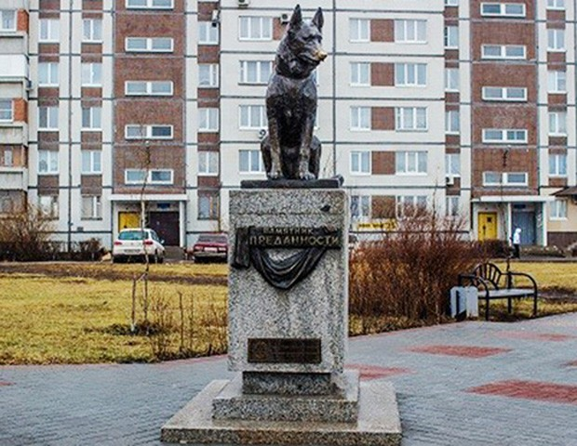
Памятник Преданности в Тольятти.
В 2003 году, в этом городе был открыт памятник немецкой овчарке «Верный». Семь лет ждал пёс своих хозяев, не сходя с места, которые, к сожалению, погибли в автомобильной катастрофе. В образе скульптору удалось запечатлеть во взгляде пса безграничную преданность и надежду на счастливую встречу.

Slide 58
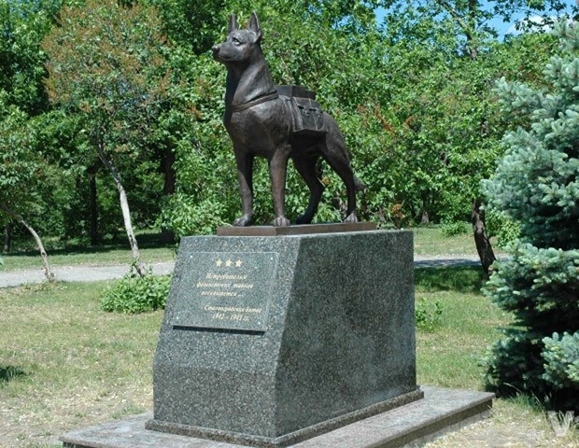
Памятник собакам подрывникам в Волгограде.
В день пограничника 28 мая 2011 года в городе-герое Волгограде был установлен памятник собакам-подрывникам, самоотверженно сражавшимся в Сталинградскую битву в годы Великой Отечественной войны

Slide 59
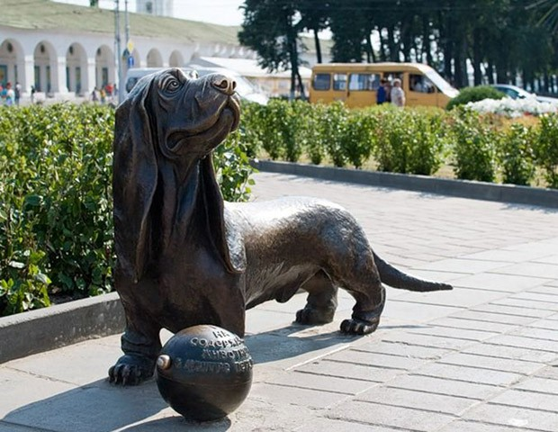
Памятник собаке Бобке в Костроме.
Бобка, собака-пожарник, он помогал спасать детей из огня в прошлом веке. В 2009 году Бобку отлили из бронзы и установили на Сусанинской площади. Совсем недавно рядом с Бобкой поставили копилку, все собранные средства передают на помощь в приют для бездомных животных.

Slide 60
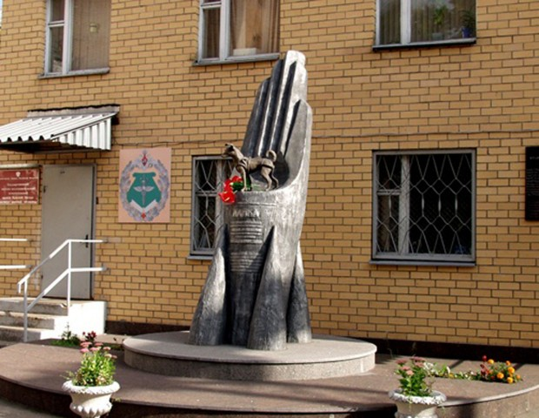
Памятник собаке космонавту Лайке в Москве.
Первой собакой побывавшей в космосе (1957 год) стала маленькая дворняжечка по имени Лайка. Именно ее памятник поставили в Москве на Петровско-Разумовской аллее.

Slide 61
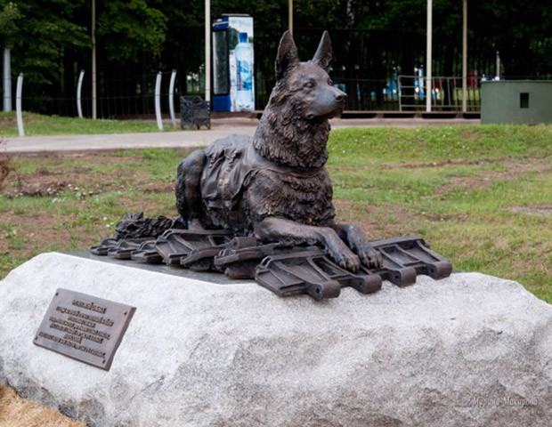
Памятник фронтовой собаке в Москве.
На Поклонной горе 21 июня 2013 года был открыт памятник фронтовой собаке. Комментарии здесь излишни, давайте просто вспомним, как самоотверженно четвероногие друзья сражались за нашу Родину…

Slide 62
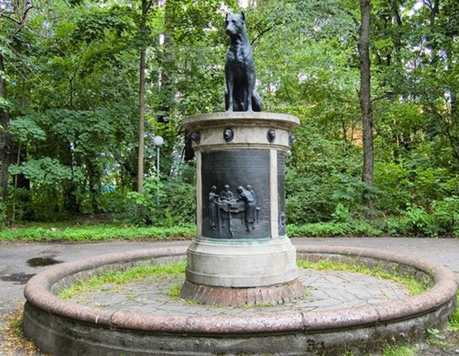
Памятник собаке Павлова в Санкт-Петербурге.
Один из старейших памятников в России (1935 год) установлен возле института экспериментальной медицины (улица Академика Павлова). Памятник-фонтан безымянным собакам, над которыми проводились медицинские опыты во благо человечества.

Slide 63
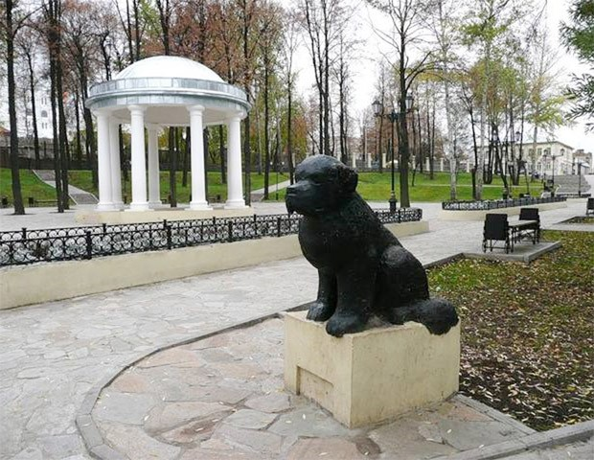
Памятник собаке-спасателю в Перми.
В саду имени Свердлова установлен памятник собаке породы ньюфаундленд. Прототипом памятника стала собака по кличке Раймонда, ее хозяин Янис Маркодсе – известный советский кинолог и создатель первого клуба собаководства в этом городе.

Slide 64
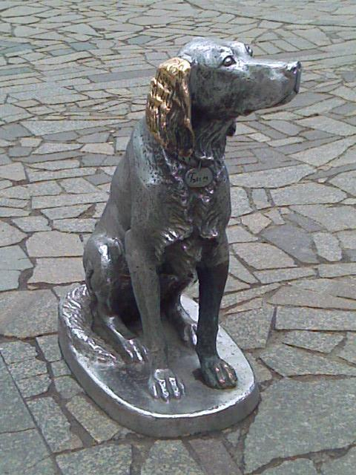
Памятник Биму в Воронеже.
Белый Бим стал единственным памятником в нашей стране, посвященный литературной собаке. Бим сидит как живой и пользуется восторгом у детворы. Истинно русский человек читал эту трогательную историю Бима, и смотрел советский фильм «Белый Бим Черное ухо».

Slide 65
Спасибо!

Slide 66
Список литературы:
А. П. Чехов «Каштанка»
А. И. Куприн «Белый пудель»
Г. Н. Троепольский «Белый Бим Черное ухо»

